Slide 1
Factory method pattern

Slide 2


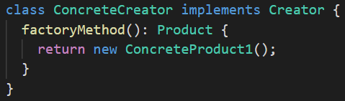

Teoría
implements
implements
creates

Slide 3
¿Por qué aplicamos este patrón?
Encapsulación: El cliente no conoce ni depende de la lógica de creación de los objetos.
Extensibilidad: Siguiendo el principio de open-close, podemos añadir un nuevo ConcreteProduct con solo cumplir la interfaz, sin tener que modificar los productos existentes.
Versatilidad: Podemos intercambiar facilmente un ConcreteCreator por otro.

Slide 4
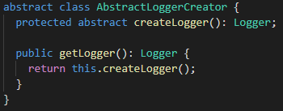

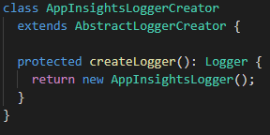
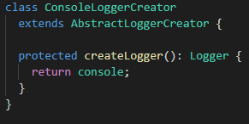
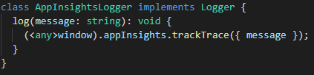
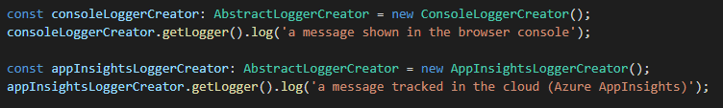
Mundo real
implements
extends
extends
creates
Usage:

Slide 5

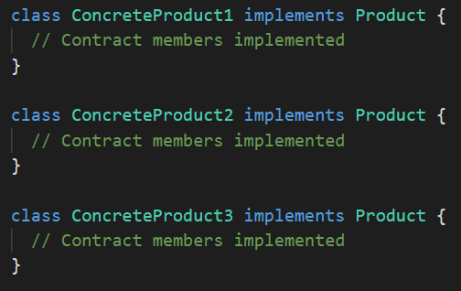
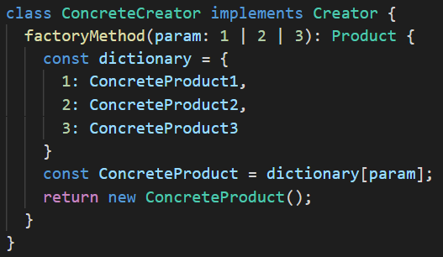
Teoría (con parámetros)
implements
implements
creates

Slide 6
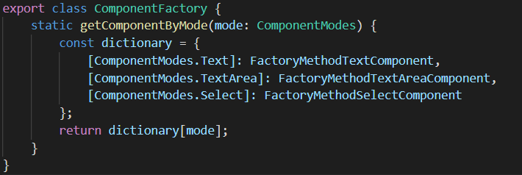



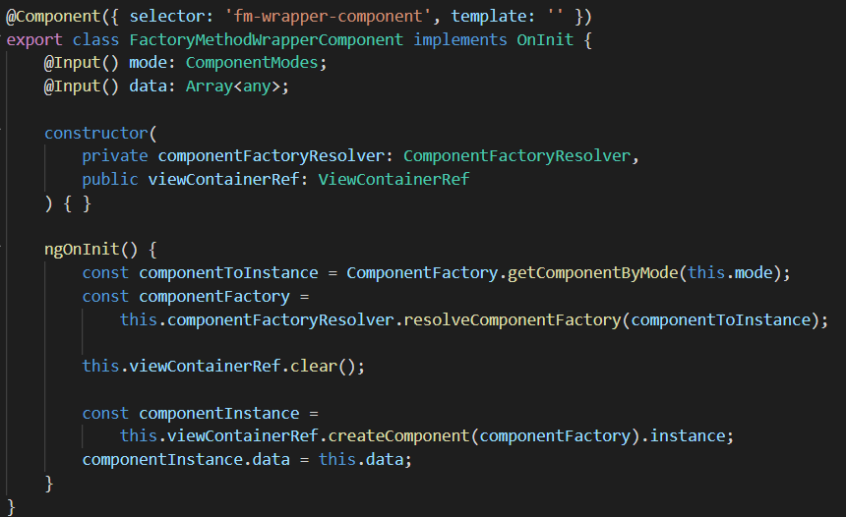


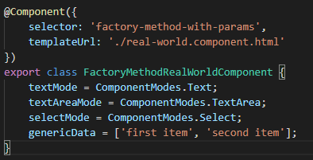
implements
gets
creates
Usage:
Mundo real (con parámetros)

